Slide 1
MachineLearning Study
CHAPTER4
머신러닝에 필요한 수학의 기본

Slide 2
MachineLearning Study
CHAPTER4 머신러닝에 필요한 수학의 기본
# 목차
4.1 벡터
4.2 합의기호
4.3 곱의 기호
4.4 미분
4.5 편미분
이 장에서는 머신러닝을 학습하는데 있어서 기초가 되는 수학들을 다룬다.

Slide 3
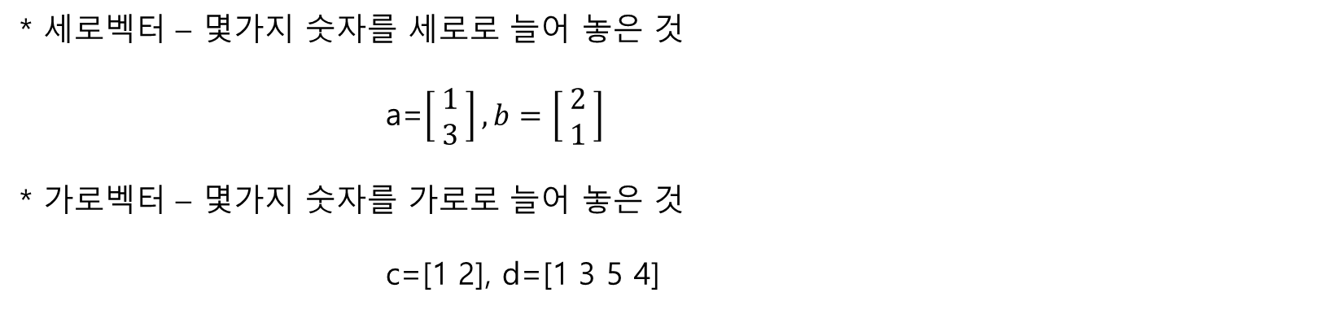
4.1 벡터
CHAPTER4 머신러닝에 필요한 수학의 기본
MachineLearning Study
4.1.1 벡터란
* 세로벡터 – 몇가지 숫자를 세로로 늘어 놓은 것
a=$\left[ \begin{matrix}1 \\ 3\end{matrix} \right], b=$ $\left[ \begin{matrix}2 \\ 1\end{matrix} \right]$
* 가로벡터 – 몇가지 숫자를 가로로 늘어 놓은 것
c=[1 2], d=[1 3 5 4]
* 벡터의 요소 : 벡터를 구성하는 숫자 하나하나 Ex) a의 요소는 1,3
* 벡터의 차원 : 벡터가 가지는 요소의 수 Ex) a는 2차원 세로 벡터, d는 4차원 가로 벡터

Slide 4
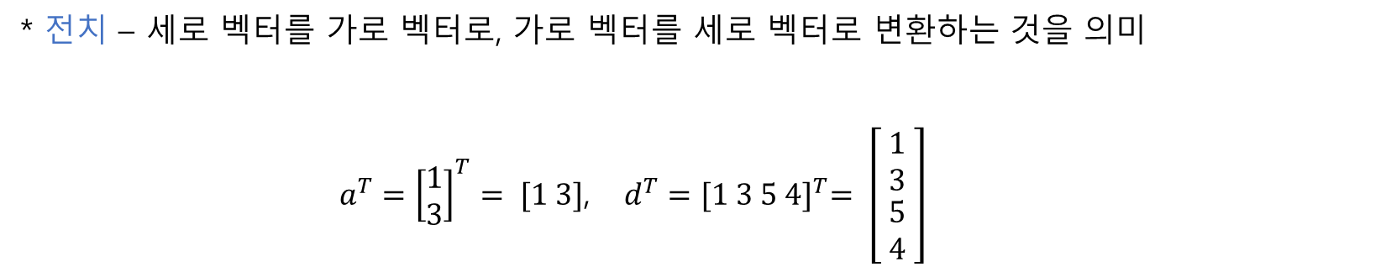
CHAPTER4 머신러닝에 필요한 수학의 기본
MachineLearning Study
4.1.1 벡터란
* 전치 – 세로 벡터를 가로 벡터로, 가로 벡터를 세로 벡터로 변환하는 것을 의미
$a^{T}={\left[\begin{matrix}1 \\ 3\end{matrix}\right]}^{T}= [1 3]$, $d^{T}={[1 3 5 4]}^{T}= \left[ \begin{matrix}\begin{matrix}1 \\ 3\end{matrix} \\ \begin{matrix}5 \\ 4\end{matrix}\end{matrix} \right]$

Slide 5
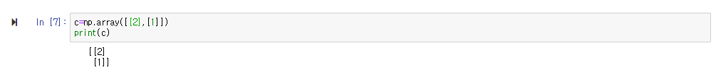
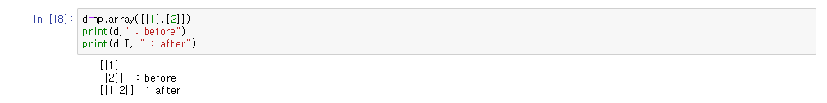
CHAPTER4 머신러닝에 필요한 수학의 기본
MachineLearning Study
4.1.2 ~ 4.1.4 파이썬으로 벡터 나타내기
* 가로벡터 정의하기 - 1차원 ndarray형으로 정의
* 세로벡터 정의하기 - 2차원 ndarray형으로 정의
* 전치 나타내기 – 변수명.T로 나타낸다

Slide 6
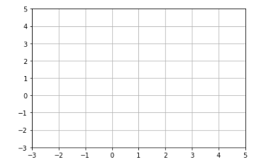



CHAPTER4 머신러닝에 필요한 수학의 기본
MachineLearning Study
4.1.5 벡터의 덧셈과 뺄셈
* 벡터의 덧셈 – 같은 위치에 있는 요소끼리 더한다.
a=$\left[ \begin{matrix}1 \\ 3\end{matrix} \right], b=$ $\left[ \begin{matrix}2 \\ 1\end{matrix} \right]$
a + b = $\left[ \begin{matrix}1 \\ 3\end{matrix} \right]$ + $\left[ \begin{matrix}2 \\ 1\end{matrix} \right]$ = $\left[ \begin{matrix}1+2 \\ 3+1\end{matrix} \right]$ = $\left[ \begin{matrix}3 \\ 4\end{matrix} \right]$
* 도형으로 본 벡터의 덧셈
$$a^{`}$$
a+b
벡터를 도형으로 보면, a+b는 a와 b를 변으로
하는 평행사변형의 대각선이다.
b
$$b^{`}$$
a

Slide 7
CHAPTER4 머신러닝에 필요한 수학의 기본
MachineLearning Study
4.1.5 벡터의 덧셈과 뺄셈
* 벡터의 덧셈 – 같은 위치에 있는 요소끼리 더한다.
a=$\left[ \begin{matrix}1 \\ 3\end{matrix} \right], b=$ $\left[ \begin{matrix}2 \\ 1\end{matrix} \right]$
a + b = $\left[ \begin{matrix}1 \\ 3\end{matrix} \right]$ + $\left[ \begin{matrix}2 \\ 1\end{matrix} \right]$ = $\left[ \begin{matrix}1+2 \\ 3+1\end{matrix} \right]$ = $\left[ \begin{matrix}3 \\ 4\end{matrix} \right]$
* 파이썬으로 확인해 본 벡터의 덧셈

Slide 8

CHAPTER4 머신러닝에 필요한 수학의 기본
MachineLearning Study
4.1.5 벡터의 덧셈과 뺄셈
* 벡터의 뺄셈 – 같은 위치에 있는 요소끼리 뺀다.
a=$\left[ \begin{matrix}1 \\ 3\end{matrix} \right], b=$ $\left[ \begin{matrix}2 \\ 1\end{matrix} \right]$
a - b = $\left[ \begin{matrix}1 \\ 3\end{matrix} \right]$ - $\left[ \begin{matrix}2 \\ 1\end{matrix} \right]$ = $\left[ \begin{matrix}1−2 \\ 3−1\end{matrix} \right]$ = $\left[ \begin{matrix}−1 \\ 2\end{matrix} \right]$
* 도형으로 본 벡터의 덧셈
a-b = a+(-b)라고 생각!
b
a
-b
a-b

Slide 9

CHAPTER4 머신러닝에 필요한 수학의 기본
MachineLearning Study
4.1.6 스칼라의 곱셈
* 스칼라 x 벡터
2a=2x$\left[ \begin{matrix}1 \\ 3\end{matrix} \right]=\left[ \begin{matrix}2x2 \\ 2x1\end{matrix} \right]$= $\left[ \begin{matrix}4 \\ 2\end{matrix} \right]$
* 도형으로 본 벡터의 덧셈
2a는 a의 길이를 2배 한 것
2a
a

Slide 10
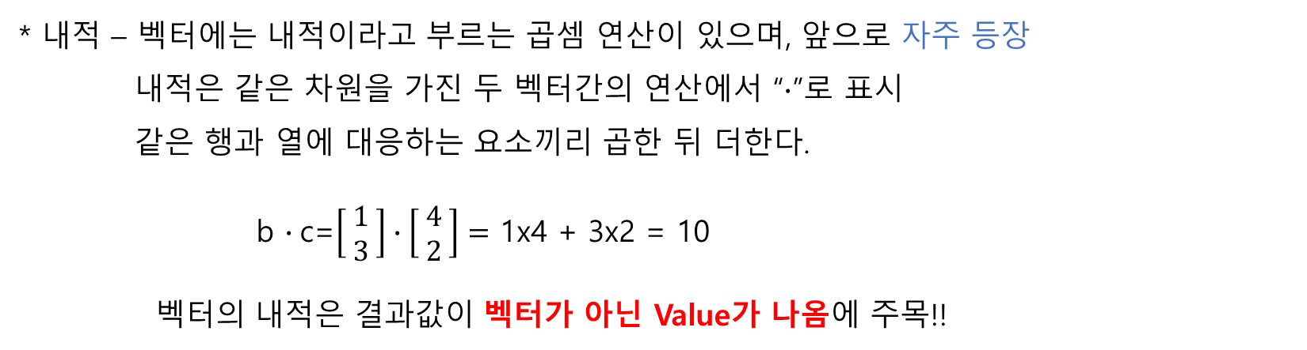
CHAPTER4 머신러닝에 필요한 수학의 기본
MachineLearning Study
4.1.7 내적
* 내적 – 벡터에는 내적이라고 부르는 곱셈 연산이 있으며, 앞으로 자주 등장
내적은 같은 차원을 가진 두 벡터간의 연산에서 “$∙$”로 표시
같은 행과 열에 대응하는 요소끼리 곱한 뒤 더한다.
b $∙$c=$\left[ \begin{matrix}1 \\ 3\end{matrix} \right]∙\left[ \begin{matrix}4 \\ 2\end{matrix} \right]=$ 1x4 + 3x2 = 10
벡터의 내적은 결과값이 벡터가 아닌 Value가 나옴에 주목!!
* 파이썬으로 내적하기 – dot() 사용

Slide 11
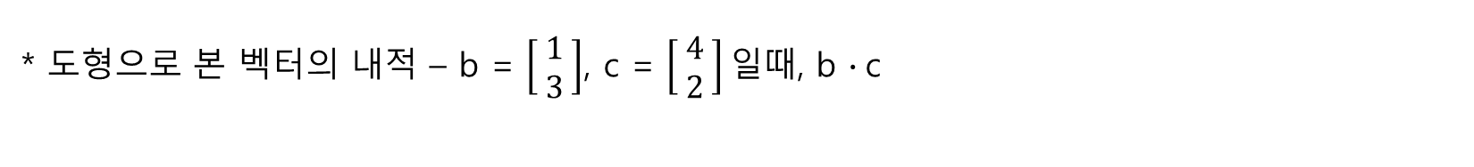

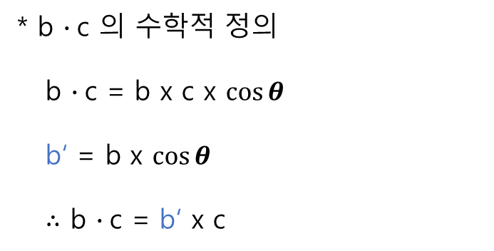
CHAPTER4 머신러닝에 필요한 수학의 기본
MachineLearning Study
4.1.7 내적
* 도형으로 본 벡터의 내적 – b = $\left[ \begin{matrix}1 \\ 3\end{matrix} \right]$, c = $\left[ \begin{matrix}4 \\ 2\end{matrix} \right]일$때, b $∙$c
* b $∙$c 의 수학적 정의
b $∙$c = b x c x $\cos{θ}$
b‘ = b x $\cos{θ}$
$∴$ b $∙$c = b‘ x c
b
c
b’
$$θ$$

Slide 12

CHAPTER4 머신러닝에 필요한 수학의 기본
MachineLearning Study
4.1.8 벡터의 크기
* 벡터의 크기 – 벡터의 크기는 lal 과 같이 표시
각 요소들을 제곱하여 더한 값에 root를 취해주면 된다.
lal = $\left|\text{[ }\begin{matrix}a_{0} \\ a_{1}\end{matrix} \text{]}\right|$ = $\sqrt{{a_{0}}^{2}+{a_{1}}^{2}}$
* 파이썬으로 벡터 크기 구하기 – np.linalg.norm() 사용

Slide 13
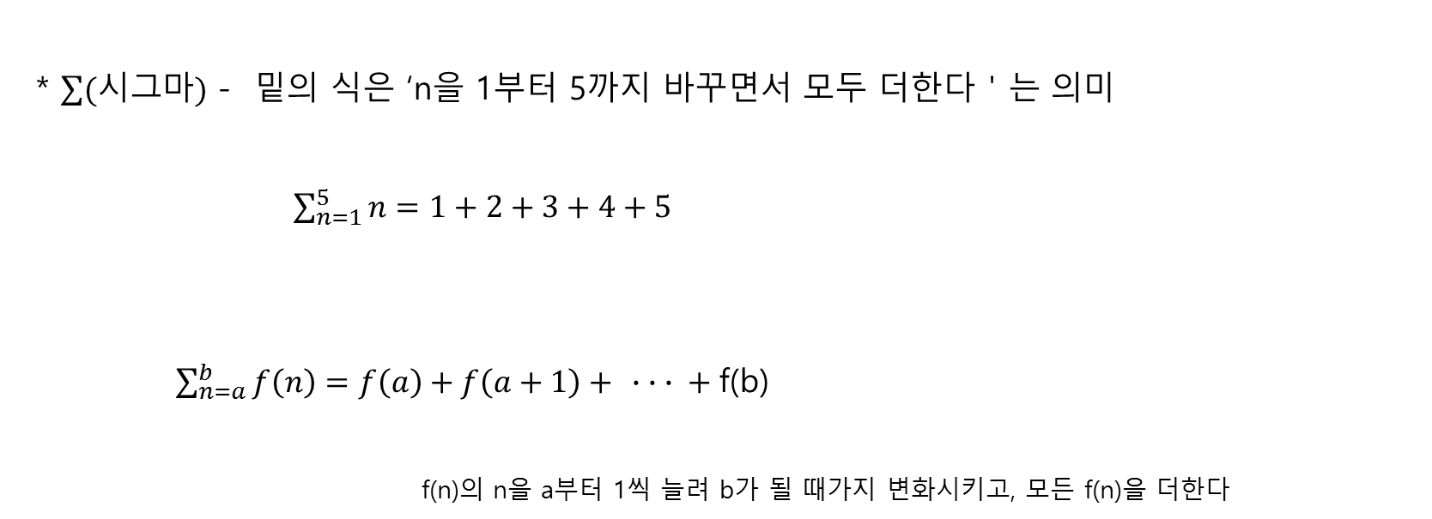
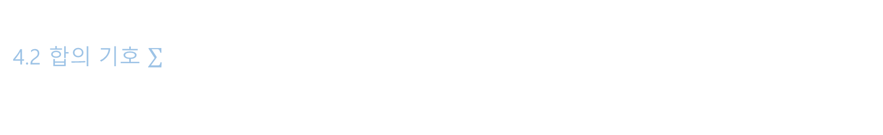
4.2 합의 기호
CHAPTER4 머신러닝에 필요한 수학의 기본
MachineLearning Study
* $\sum{(시그마)}$ - 밑의 식은 ‘n을 1부터 5까지 바꾸면서 모두 더한다＇는 의미
$\sum_{n=1}^{5}{n}=1+2+3+4+5$
$\sum_{n=a}^{b}{f\left(n\right)=f\left(a\right)+f\left(a+1\right)+ }$ $∙ ∙ ∙ +$f(b)
f(n)의 n을 a부터 1씩 늘려 b가 될 때가지 변화시키고, 모든 f(n)을 더한다

Slide 14
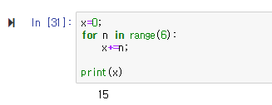
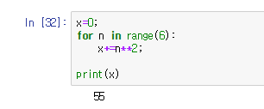
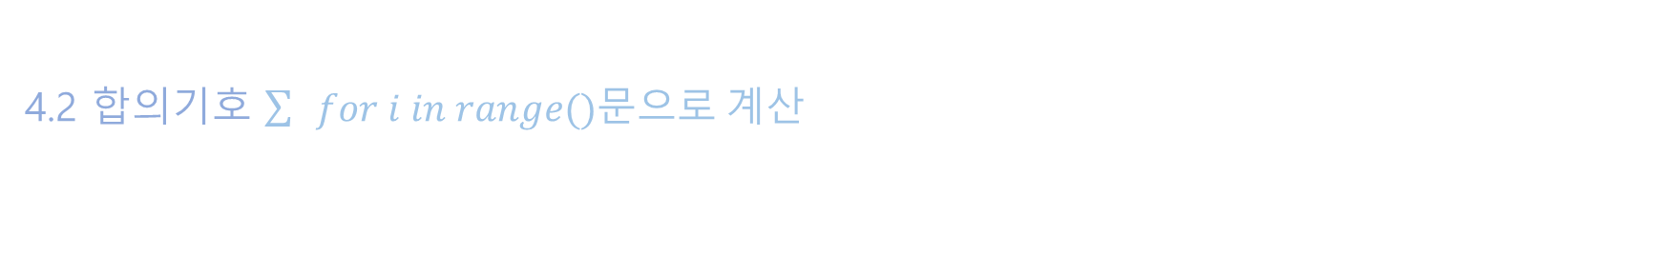
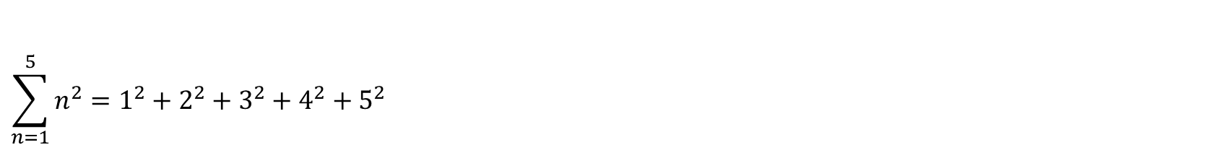
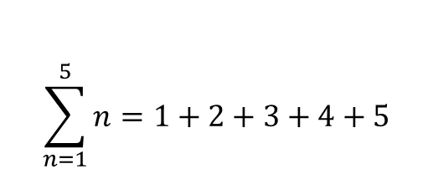
CHAPTER4 머신러닝에 필요한 수학의 기본
MachineLearning Study
4.2 합의기호 $\sum{ for i in range()문으로 계산}$
$$\sum_{n=1}^{5}{n}=1+2+3+4+5$$
=
$$\sum_{n=1}^{5}{n^{2}}=1^{2}+2^{2}+3^{2}+4^{2}+5^{2}$$
=

Slide 15
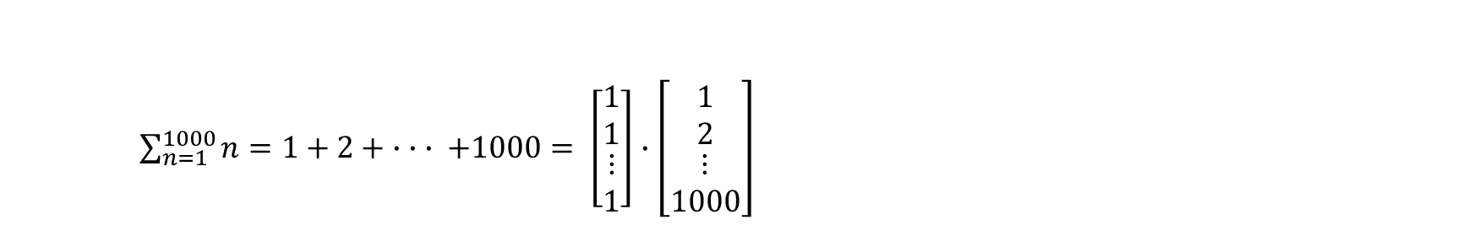
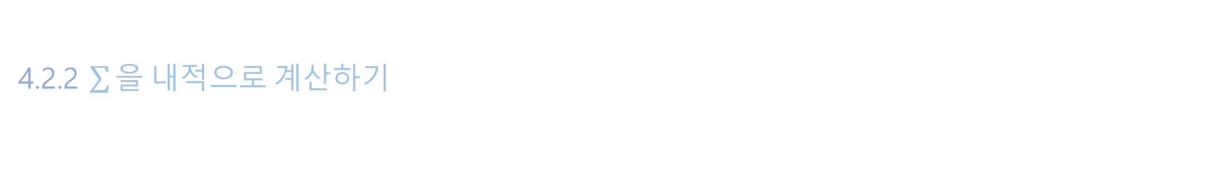


CHAPTER4 머신러닝에 필요한 수학의 기본
MachineLearning Study
4.2.2 $\sum{을 내적으로 계산하기}$
* $\sum{는} 내$적으로도 계산이 가능
$\sum_{n=1}^{1000}{n}=1+2+ ∙ ∙ ∙ +1000= \left[\begin{matrix}\begin{matrix}1 \\ 1\end{matrix} \\ \begin{matrix}⋮ \\ 1\end{matrix}\end{matrix}\right]∙\left[\begin{matrix}\begin{matrix}1 \\ 2\end{matrix} \\ \begin{matrix}⋮ \\ 1000\end{matrix}\end{matrix}\right]$
* 파$이썬 내적으로 계산한 \sum{}$

Slide 16
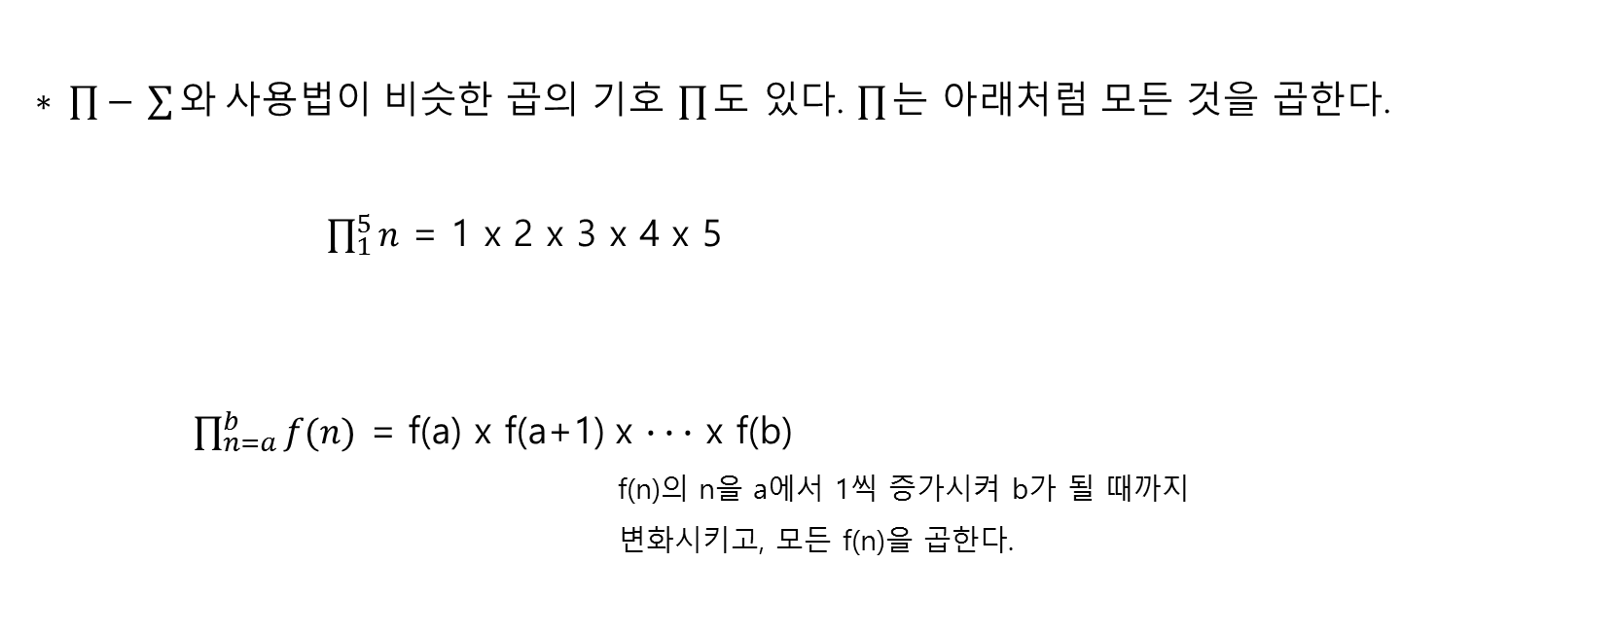
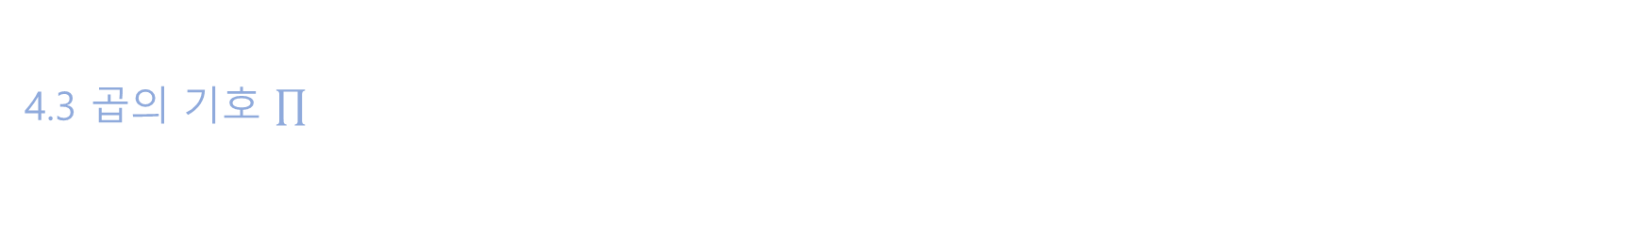
CHAPTER4 머신러닝에 필요한 수학의 기본
MachineLearning Study
4.3 곱의 기호
$∗ \prod{ − }\sum{와}$사용법이 비슷한 곱의 기호 $\prod{도}$ 있다. $\prod{는}$ 아래처럼 모든 것을 곱한다.
$\prod_{1}^{5}{n}$ = 1 x 2 x 3 x 4 x 5
$\prod_{n=a}^{b}{f(n)}$ = f(a) x f(a+1) x $∙ ∙ ∙$ x f(b)
f(n)의 n을 a에서 1씩 증가시켜 b가 될 때까지
변화시키고, 모든 f(n)을 곱한다.

Slide 17
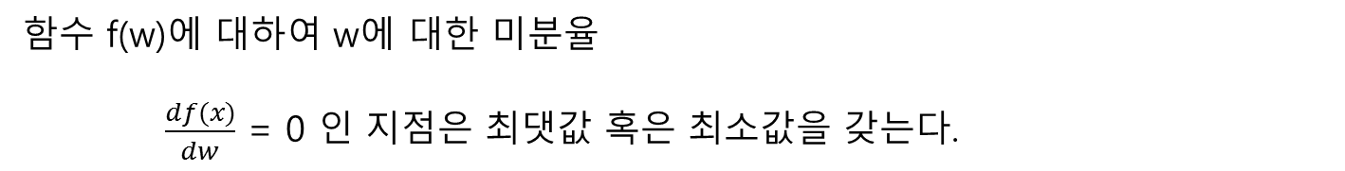
CHAPTER4 머신러닝에 필요한 수학의 기본
MachineLearning Study
4.4 미분
머신러닝은 최종적으로 함수에서 최소 or 최대인 입력을 찾는 문제다.
함수의 최소값과 최댓값에 해당하는 지점은 기울기가 0 (미분값=0)이 되는 성질이 있으므로,
미분에 대해 아는 것이 중요
함수 f(w)에 대하여 w에 대한 미분율
$\frac{df(x)}{dw}$ = 0 인 지점은 최댓값 혹은 최소값을 갖는다.

Slide 18
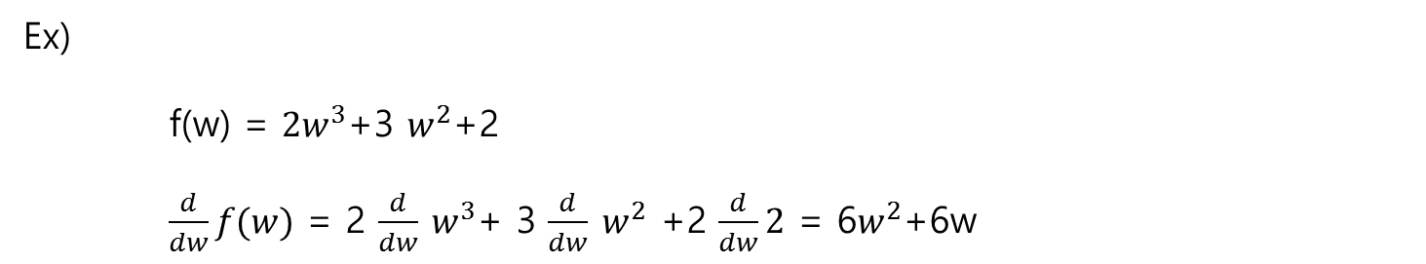

CHAPTER4 머신러닝에 필요한 수학의 기본
MachineLearning Study
4.4 다항식의 미분
n차식의 미분 공식
$\frac{d}{dw}w^{n}$ = n$w^{n−1}$
Ex)
f(w) = $2w^{3}$+3 $w^{2}$+2
$\frac{d}{dw}f(w)$ = 2 $\frac{d}{dw}$ $w^{3}$+ 3 $\frac{d}{dw}$ $w^{2}$ +2 $\frac{d}{dw}2$ = 6$w^{2}$+6w

Slide 19
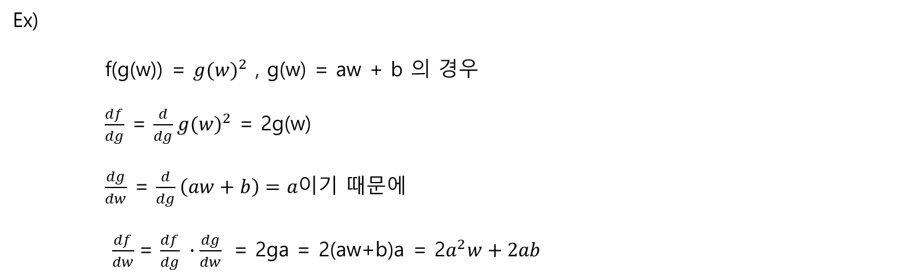

CHAPTER4 머신러닝에 필요한 수학의 기본
MachineLearning Study
4.4.4 중첩된 함수의 미분 : 연쇄법칙
중첩 함수의 미분 공식 : 연쇄 법칙
$\frac{d}{dw}$f(g(w)) =$\frac{df}{dg}∙\frac{dg}{dw}$
Ex)
f(g(w)) = ${g(w)}^{2}$ , g(w) = aw + b 의 경우
$\frac{df}{dg}$ = $\frac{d}{dg}{g(w)}^{2}$ = 2g(w)
$\frac{dg}{dw}$ = $\frac{d}{dg}\left(aw+b\right)=a이$기 때문에
$\frac{df}{dw}$= $\frac{df}{dg} ∙\frac{dg}{dw}$ = 2ga = 2(aw+b)a = 2$a^{2}w+2ab$

Slide 20


CHAPTER4 머신러닝에 필요한 수학의 기본
MachineLearning Study
4.5.1 편미분이란
머신러닝에서 실제로 사용하는 것은 편미분이다.
변수가 하나가 아닌 복수의 변수를 갖는 함수로, 복수의 변수중
하나의 변수에만 주목하고 나머지 변수들에 대해서는 상수 취급을 한채,
미분하는 것을 편미분이라고 한다.
Ex)
f(x,y) = $x^{2}$+2xy+3 에 대한 편미분
x에 대하여 미분
y에 대하여 미분
$\frac{df}{dx}=2x+2y$ ( y 상수취급 )
$\frac{df}{dy}=2x$ ( x 상수취급 )

Slide 21

CHAPTER4 머신러닝에 필요한 수학의 기본
MachineLearning Study
4.5.2 편미분과 도형
f(x,y)함수는 3차원 그래프이다. (도형은 교재 p112 참고)
$\frac{df}{dx}$는 f(x,y)의 3차원 그래프에서 x축에 평행하게 자른 단면 그래프의 기울기라고 볼 수 있다.
즉, 다른 단면의 기울기 = $2x+2y$ 가 된다.
이를 정리하면, x와 y에 대한 편미분은 각각 x방향의 기울기, y방향의 기울기를 부여한다.
이 두 개의 기울기를 세틀 하여 벡터로 해석할 수 있는데, 이것을 f의 w에 대한 경사(gradient)라고 부른다
$∇_{w}f=\left[\begin{matrix}\frac{df}{dx} \\ \frac{df}{dy}\end{matrix}\right]$ = $\left[\begin{matrix}2x+2y \\ 2x\end{matrix}\right]$

Slide 22
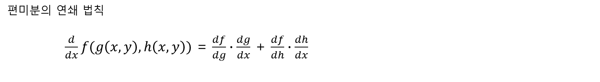
CHAPTER4 머신러닝에 필요한 수학의 기본
MachineLearning Study
4.5.4 다변수의 중첩 함수의 미분
f(g(x,y),h(x,y))와 같이 다변수 함수가 중첩되어 있는 경우
편미분의 연쇄 법칙
$\frac{d}{dx}f(g\left(x,y\right),h\left(x,y\right))$ = $\frac{df}{dg}∙\frac{dg}{dx}$ + $\frac{df}{dh}∙\frac{dh}{dx}$
Ex) f =${\text{(}\text{g}\text{(}\text{x}\text{,}\text{y}\text{) + 2}\text{h}\text{(}\text{x}\text{,}\text{y}\text{) -1)}}^{2}$, g = x + 2y + 1, h = 2x + 3y -1의 경우
$\frac{df}{dx}$ = $\frac{df}{dg}∙\frac{dg}{dx}$ + $\frac{df}{dh}∙\frac{dh}{dx}$ = (2(g+2h-1)) $∙$ (1) + ((2(g+2h-1) $∙$2) $∙$ (2) = 10g + 20h - 10

Slide 23
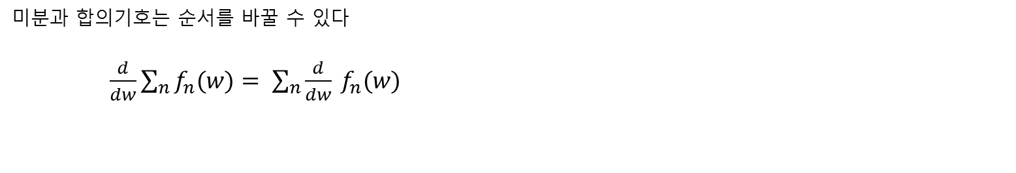
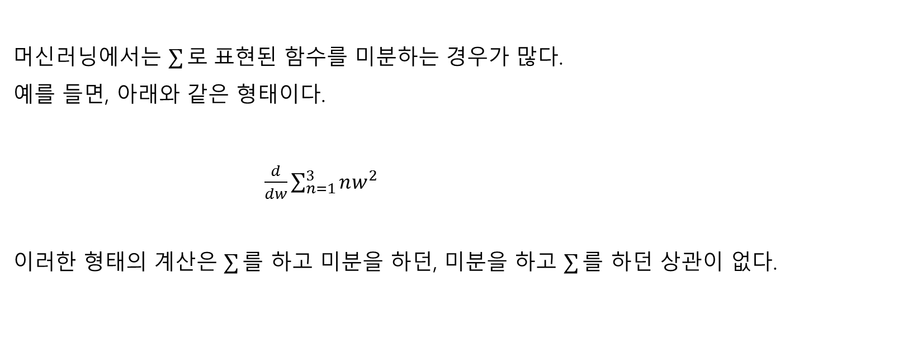
CHAPTER4 머신러닝에 필요한 수학의 기본
MachineLearning Study
4.5.5 합과 미분의 교환
머신러닝에서는 $\sum{로}$ 표현된 함수를 미분하는 경우가 많다.
예를 들면, 아래와 같은 형태이다.
$\frac{d}{dw}\sum_{n=1}^{3}{nw^{2}}$
이러한 형태의 계산은 $\sum{를}$ 하고 미분을 하던, 미분을 하고 $\sum{를}$ 하던 상관이 없다.
미분과 합의기호는 순서를 바꿀 수 있다
$\frac{d}{dw}\sum_{n}{f_{n}(w)}= \sum_{n}{\frac{d}{dw}}$ $f_{n}(w)$

